Slide 1
给引导师的提示——隐去这页
此PPT是我们Wallbreakers™的标准版本。
请据此开发你自己的PPT。任何两次工作坊（或者任何两个引导师）都是不同的。
此PPT分为五个部分。请挑选有助于实现你（作为引导师）的目的，并且用起来最方便的部分。一般情况下，请尽量不要使用说明游戏每个步骤的PPT，因为它们往往会使游戏体验变得死板。
五个部分：
样本日程表：与引导师指南相匹配的示例脚本。
游戏介绍：介绍游戏的基本元素和概念。
分步引导指南：在大型工作坊和你自学游戏的一开始时使用。
反思示例：可以帮助你进行反思的练习示例。
理论和背景：补充理论和背景材料。可以在游戏之前、之后或期间根据日程表使用。

Slide 2
WALLBREAKERS ®破墙者
变革领导力游戏
版本4.1
Workz A/S © 2018 – www.workz.dk

Slide 3
样本日程表

Slide 4
WALLBREAKERS® 1天版课程
10.00 介绍
10.30 开始游戏
10.50 阶段1：起步
12.00 午餐
12.30 阶段2：实施
13.40 休息
13.55 阶段3：巩固
14.55 休息
15.10 将Wallbreakers®与日常工作联系
16.50 总结
17.00 结束

Slide 5
WALLBREAKERS® 2天版课程
第一天
09.00 签到和早餐
09.30 欢迎和介绍
10.15 组织中的变革管理
11.15 休息
11.30 Wallbreakers®介绍和“拥护管理决策”沟通练习
12.30 午餐
13.30 变革管理理论
14.00 阶段1：起步
15.10 休息
15.35 阶段2：实施
16.40 “在同一条船上”协调练习
17.40 总结
18.00 晚餐
第二天
08.30 第一天回顾
09.00 阶段3：巩固
10.00 休息
10.15 关于巩固的对话
11.00 “你应该”沟通培训
12.30 午餐
13.30 回顾整个游戏体验
14.00 制定个人行动计划
15.30 总结和评估
16.00 结束

Slide 6
游戏介绍

Slide 7
变革概述
变革是正常的。
抵制变革是一种常见的反应。
每个人对变革都有不同的反应。
我们根据以往的经验和个人价值观、意见和偏好来做出反应。
良好的变革领导力意味着在变革的各个阶段以不同的方式来应对不同的员工。

Slide 8
对变革的典型反应
我们对变革的反应各不相同，具体取决于我们的个性、经验等。
我们看到新事物中存在的可能性。
我们变得焦虑和只顾自己。
我们专注于我们可能会失去的东西——变革会带来悲伤情绪。
我们保护自己的资源和职位：
我会被解雇吗？
关于我喜欢的工作和工作场所，会发生什么事情？
人们可以应对的变革的数量是有限的。
我们倾向于重新采用旧的习惯和做事方式。
我们会经历孤独，即使其他同事正在经历同样的过程。

Slide 9
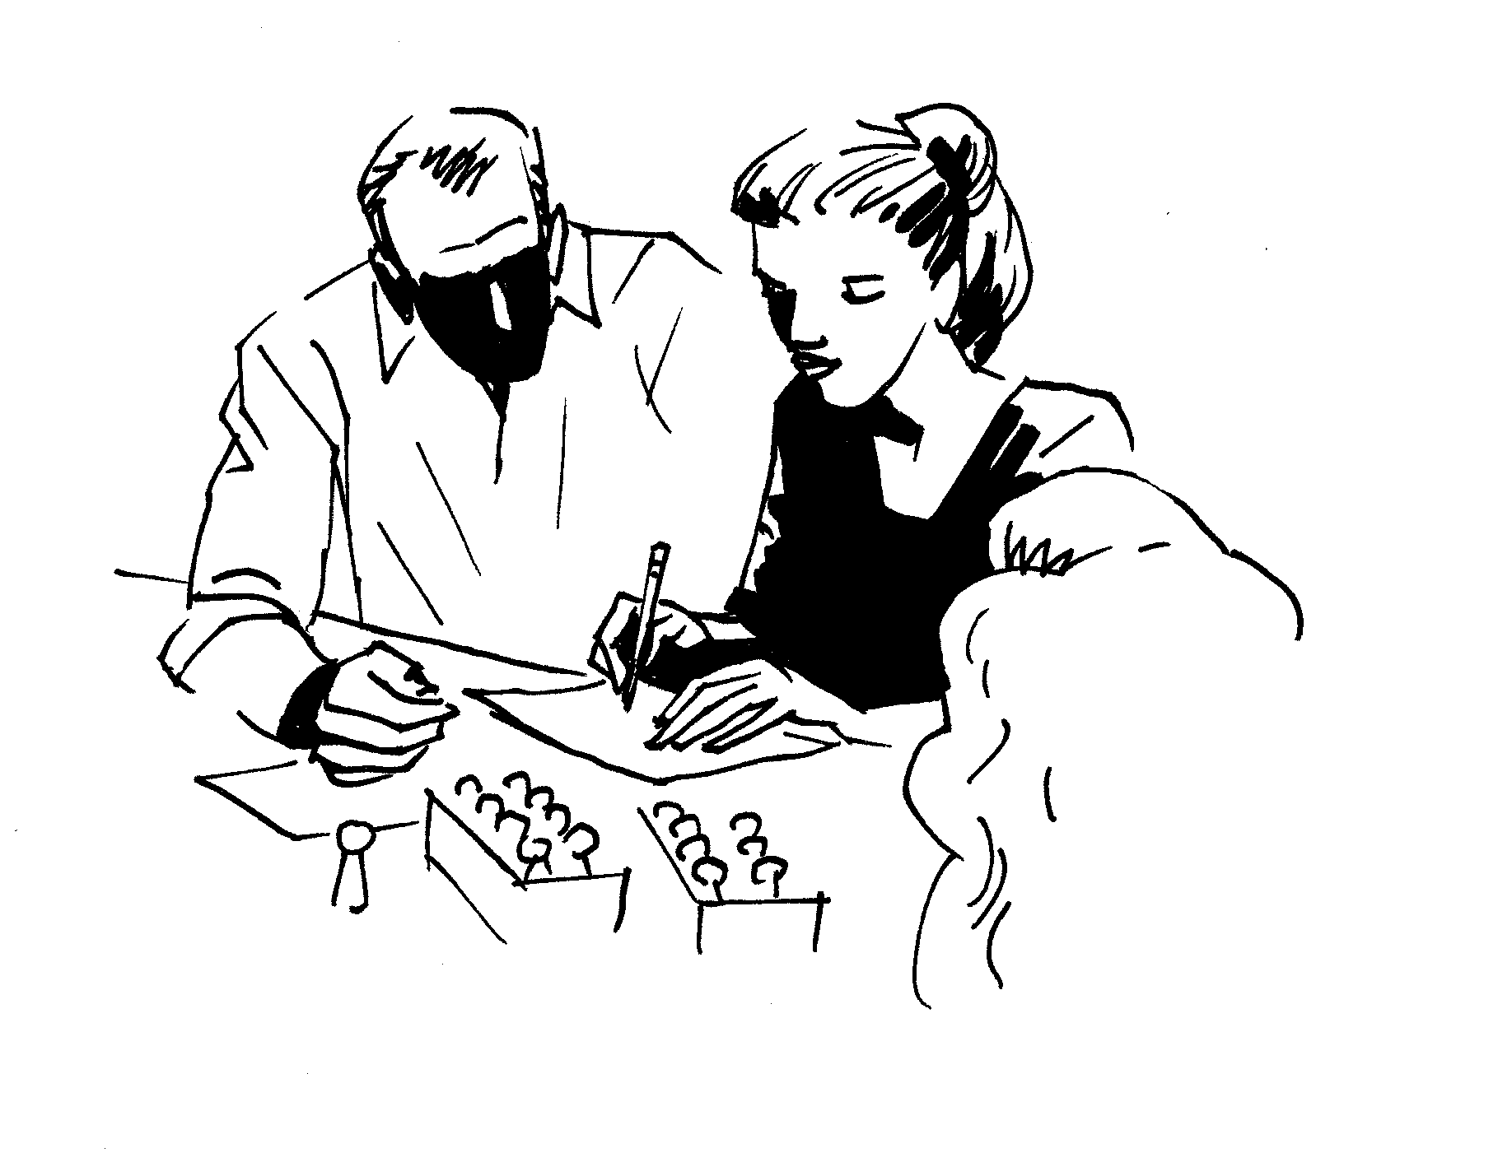
五分钟
各自反思你在组织中经历的抵制。
与坐在你身旁的伙伴进行总结
“人们如何应对变革？”
“抵制是什么样的？”

Slide 10
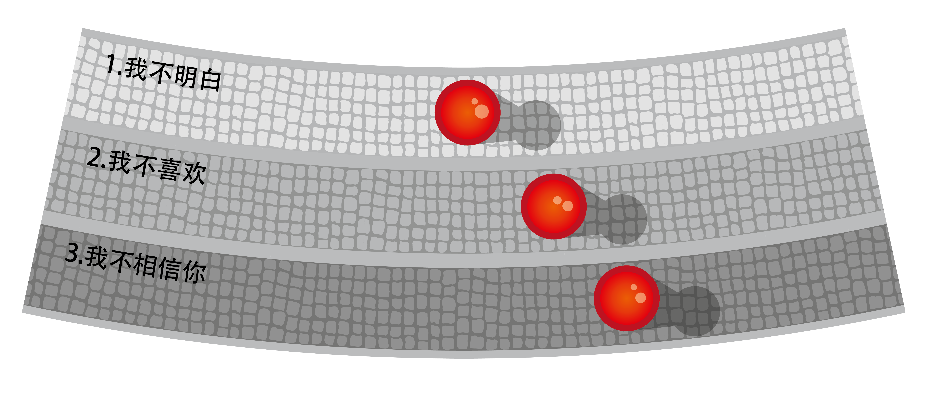
抵制等级
资料来源：Rick Maurer，《越过抵制之墙》（Beyond the Wall of Resistance）（1996 & 2010）

Slide 11
抵制等级
抵制等级1：信息层面
“我不明白。我需要更多的信息、数据和观点。”
抵制等级1的原因：
混乱，信息不足。
不同意这个想法本身。
没有足够的时间来思考这个想法。
抵制等级2：情绪层面
“我不喜欢。我需要更加确定。我需要更多的安全感。”
抵制等级2的原因：
失去权力、控制、地位或尊重。
感觉失去能力和受到孤立。
负担过重，变化太多。
抵制等级3：信任层面
“我不相信你。我需要眼见为实。”
抵制等级3的原因：
以往的经历造成不信任。
存在文化、性别或种族差异。
在价值观方面存在分歧。
资料来源：Rick Maurer，《越过抵制之墙》（Beyond the Wall of Resistanc）（1996 & 2010）

Slide 12
变革的三个支持等级
我理解变革的原因（智力和认知层面）
我喜欢这个想法（情感和概念层面）
我相信你能带领我完成变革（个人和可信度层面）
资料来源：Rick Maurer，《越过抵制之墙》（Beyond the Wall of Resistanc）（1996 & 2010）

Slide 13
应对抵制
抵制等级1：信息层面
应对观点、信息和理性
重复相同的信息（一遍又一遍）
营造“这是一个必然”的感觉
建立共同的基础，以便了解变革
允许开放的对话
抵制等级2：情感层面
应对情绪和反应
组织可供大家倾听并发表意见的论坛
建立关于变革后果的对话
建立关于人们直觉的对话
倾听大家的关注点
尽可能让大家参与变革
抵制等级3：信任层面
致力于改变观点
调查一下是什么原因导致了“紧张的关系”
调查这个人与你和组织中其他人的关系
针对过去的个人冲突，进行重新协商
与这个人签订关于行为和相互诚信的协议
如果上述方法都不奏效，考虑如何以最不危险的方式采取你自己的方法
资料来源：Rick Maurer，《越过抵制之墙》（Beyond the Wall of Resistanc）（1996 & 2010）

Slide 14
你自己的实例
反思练习
选择一个你参与过的变革项目，你和/或其他人在其中表现出良好的变革领导力：
给出关于良好的变革行为/领导力的具体例子。
与另一名学员分享并展开讨论这个例子。

Slide 15
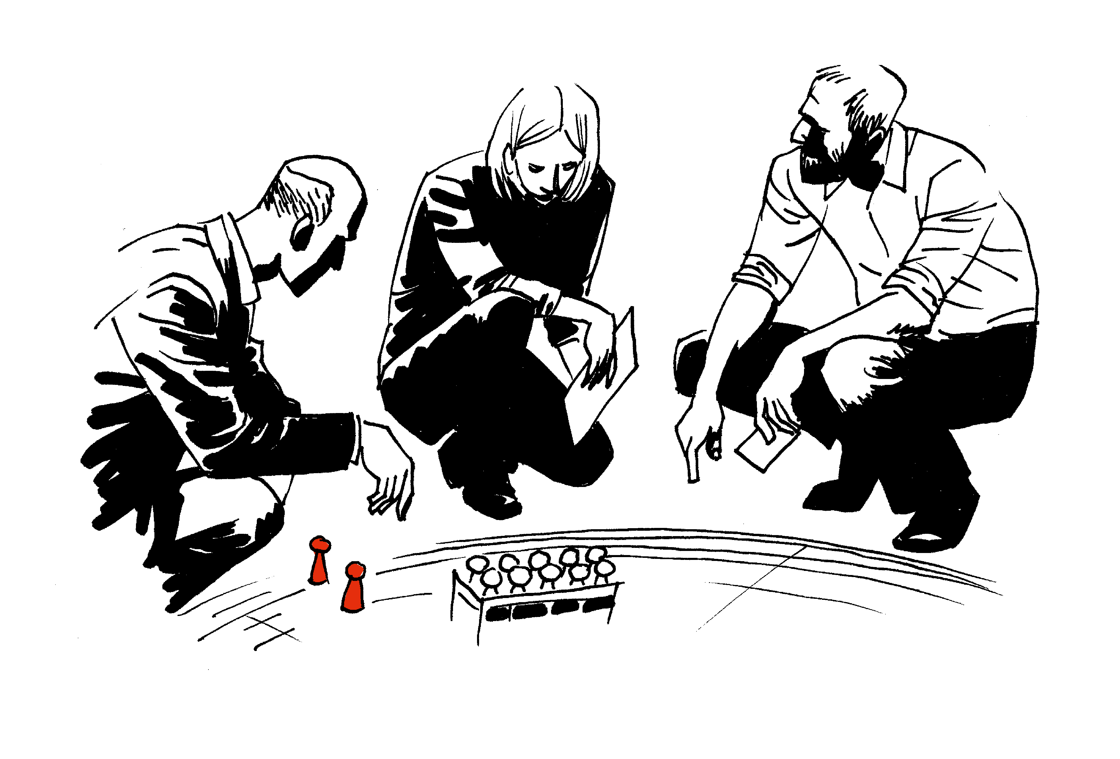

Slide 16
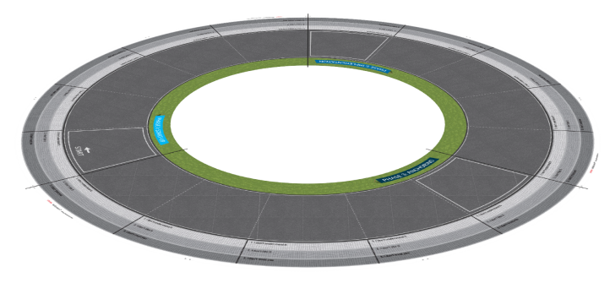
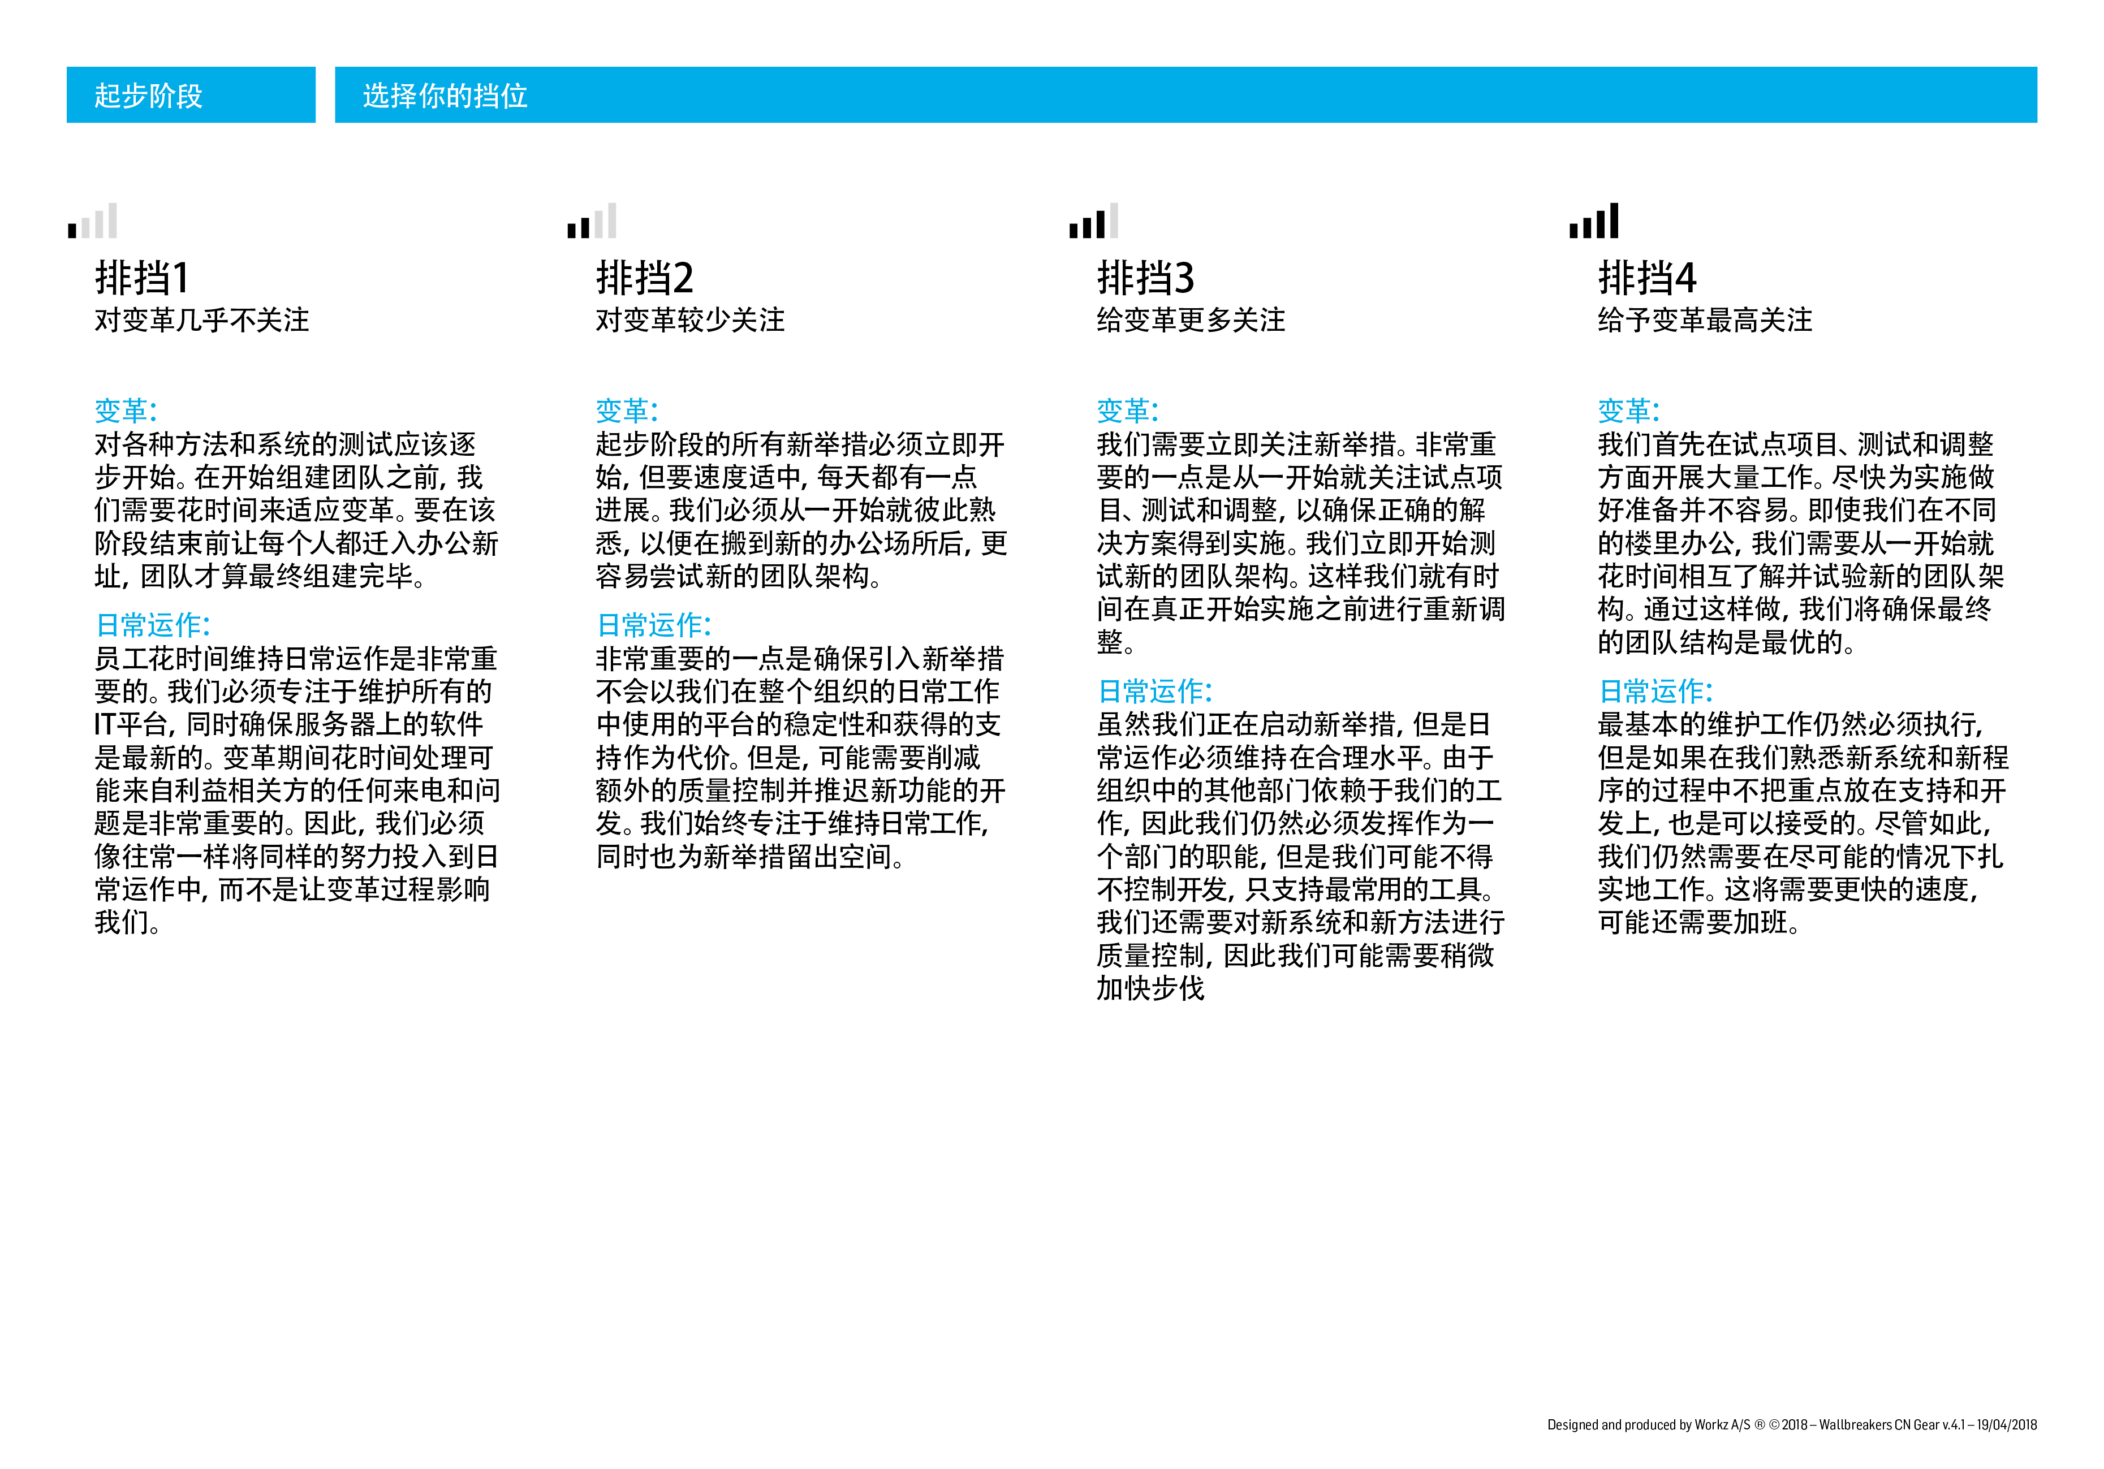
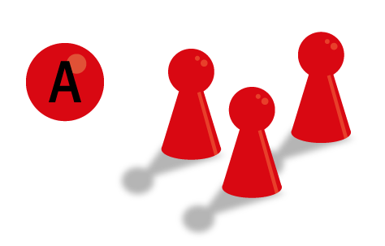
WALLBREAKERS®的元素
三个变革阶段以游戏板表示
三个抵制等级以游戏板上的人行道表示
变革阶段的强度以工具选择表示
员工以棋子表示
领导力行动以行动卡表示
部门以巴士表示

Slide 17
挑战和选择
部门 你与团队其他成员一起扮演一个开展变革的部门经理。每个部门都用一种颜色表示。
挑战 确保部门完成三个阶段的变革过程，同时没有损失。这涉及到应对员工抵制和实施变革。
你的选择：工具和领导力行动 你可以通过两种方式影响游戏的结果：选择变革过程的强度（挡位）；通过领导力行为影响员工并将其带回“巴士”。
获胜标准 在实现变革和领导员工之间实现最佳平衡的团队获胜。

Slide 18
分步引导指南

Slide 19
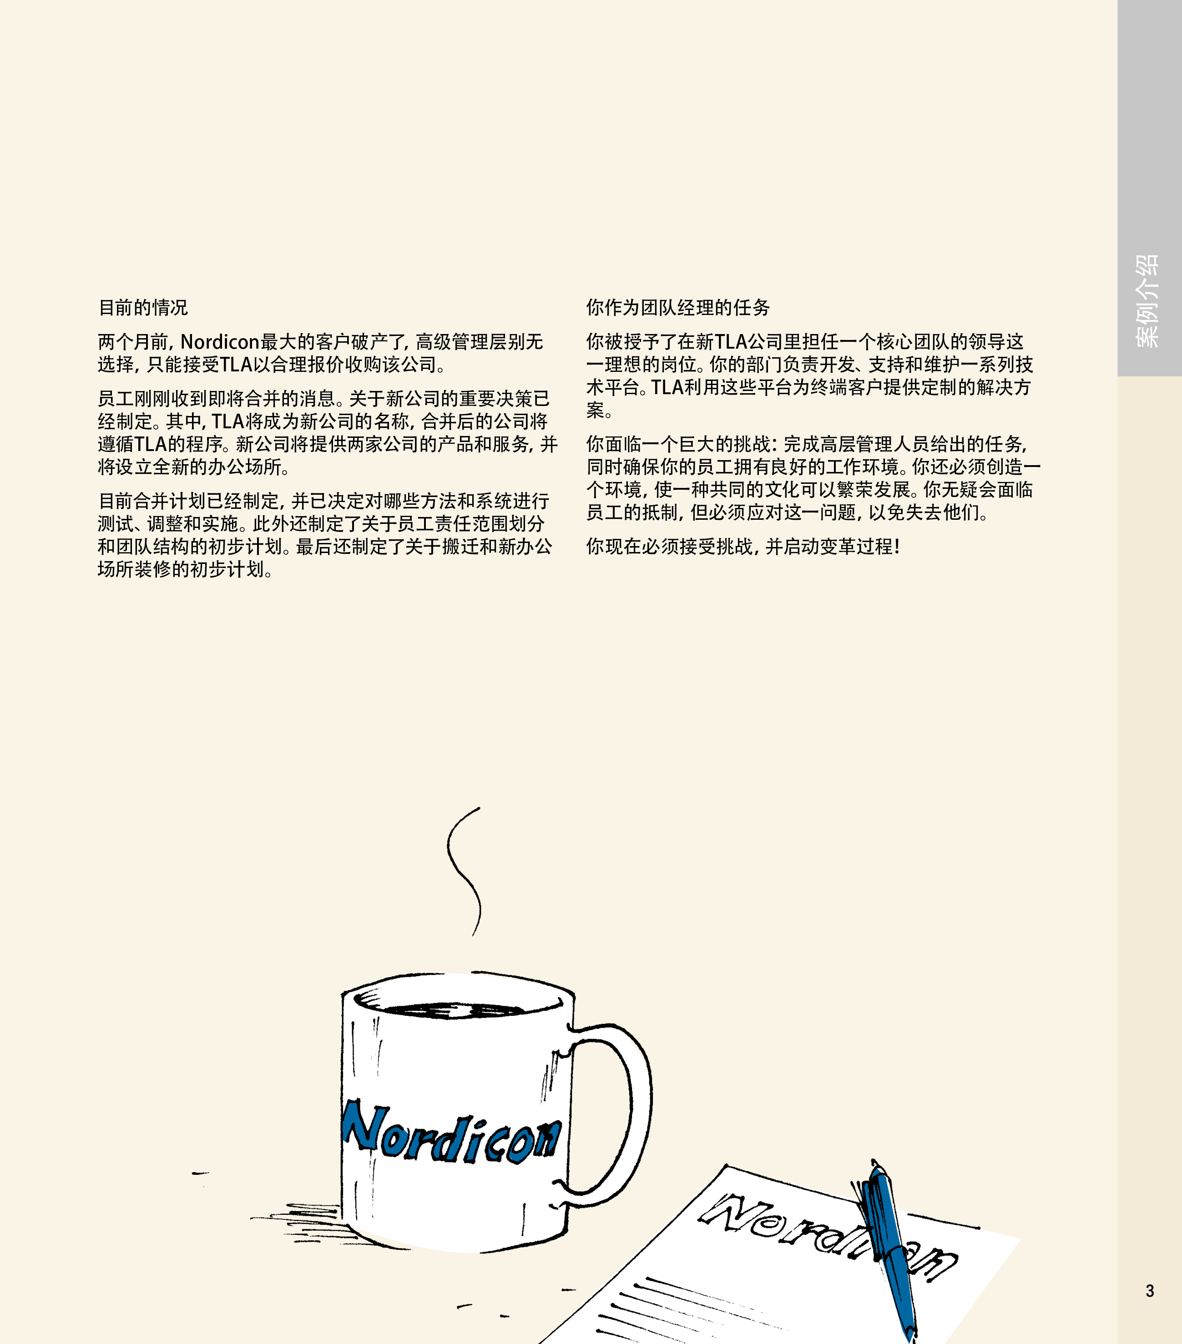
案例介绍
阅读第2-3页

Slide 20
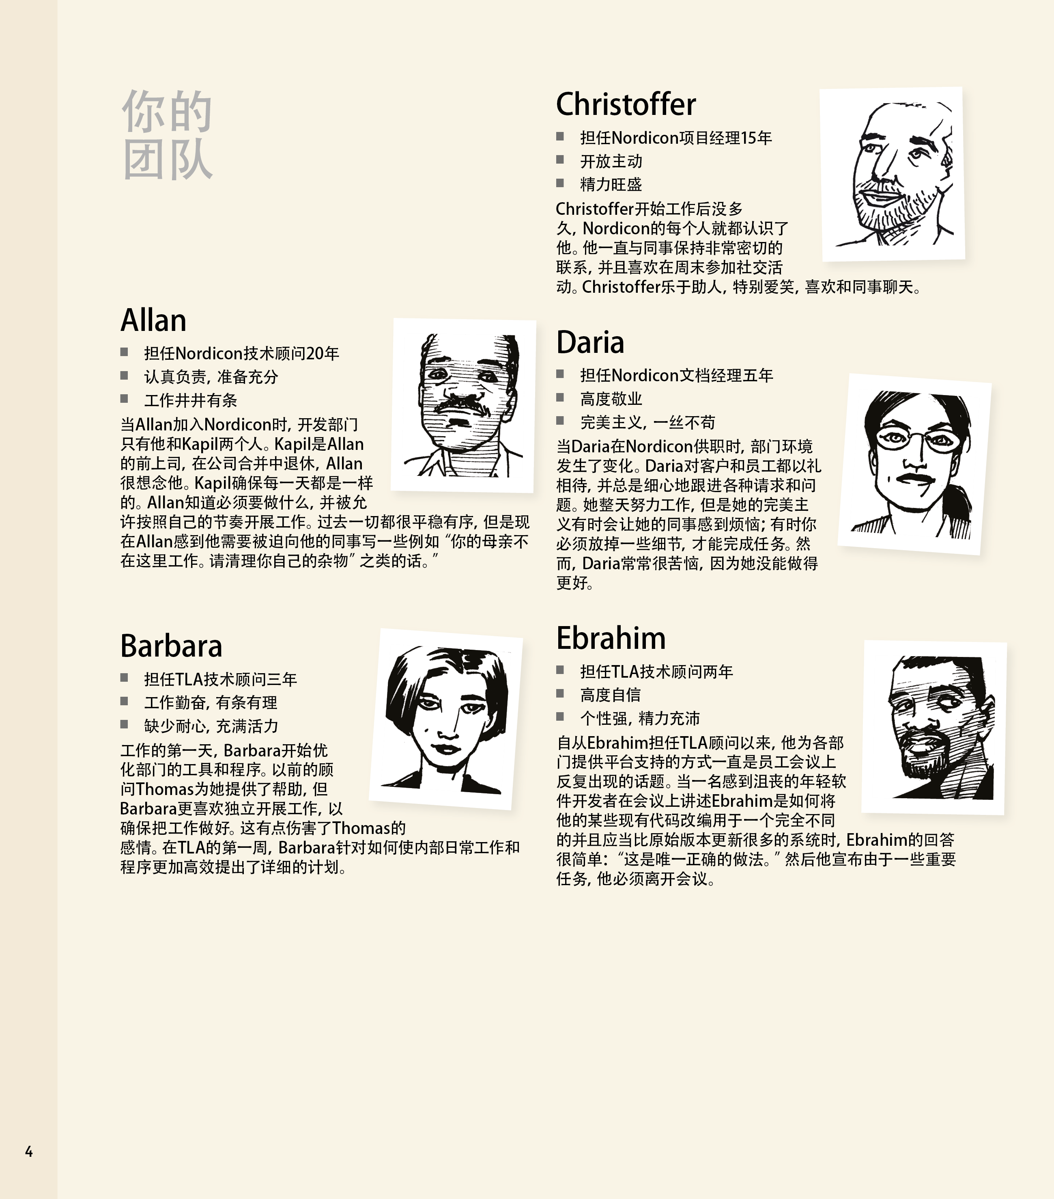
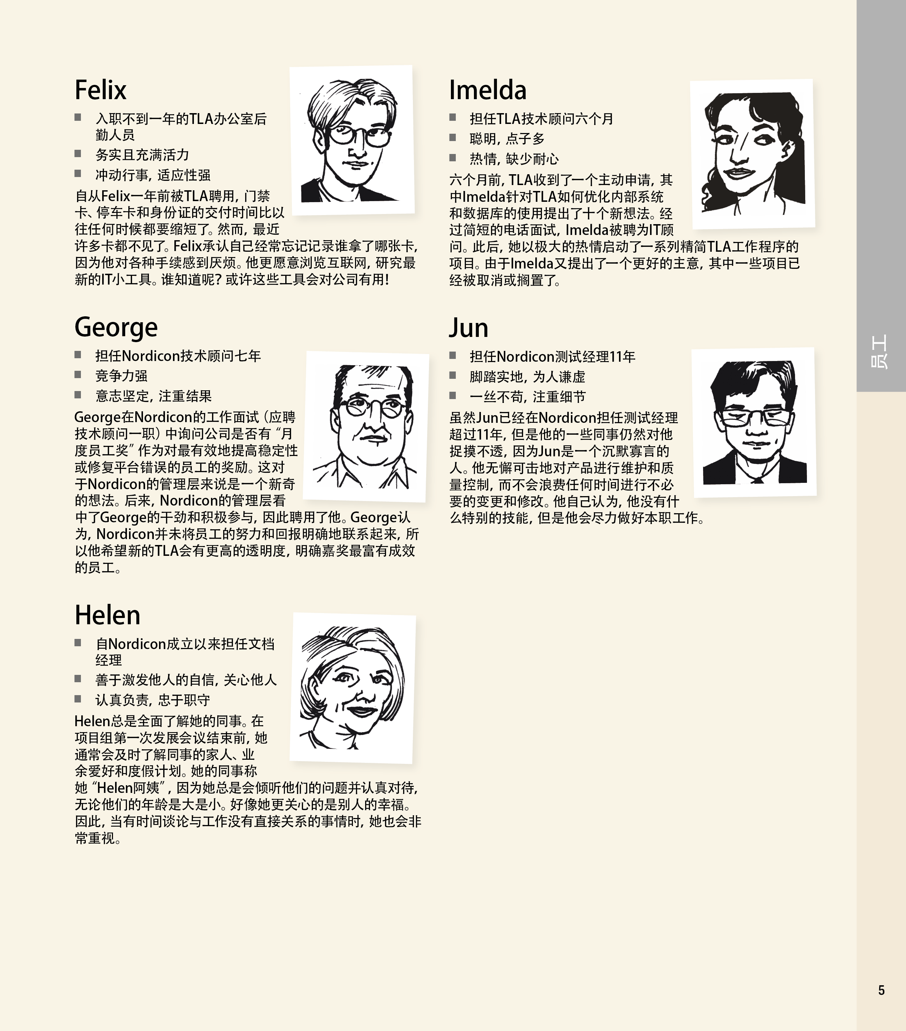
员工信息
阅读第4-5页

Slide 21
此页插入电影文件

Slide 22
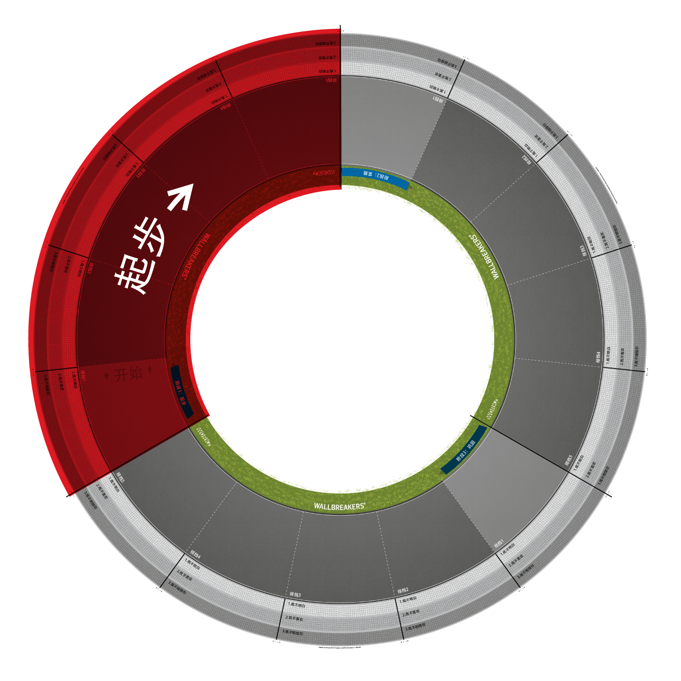

Slide 23
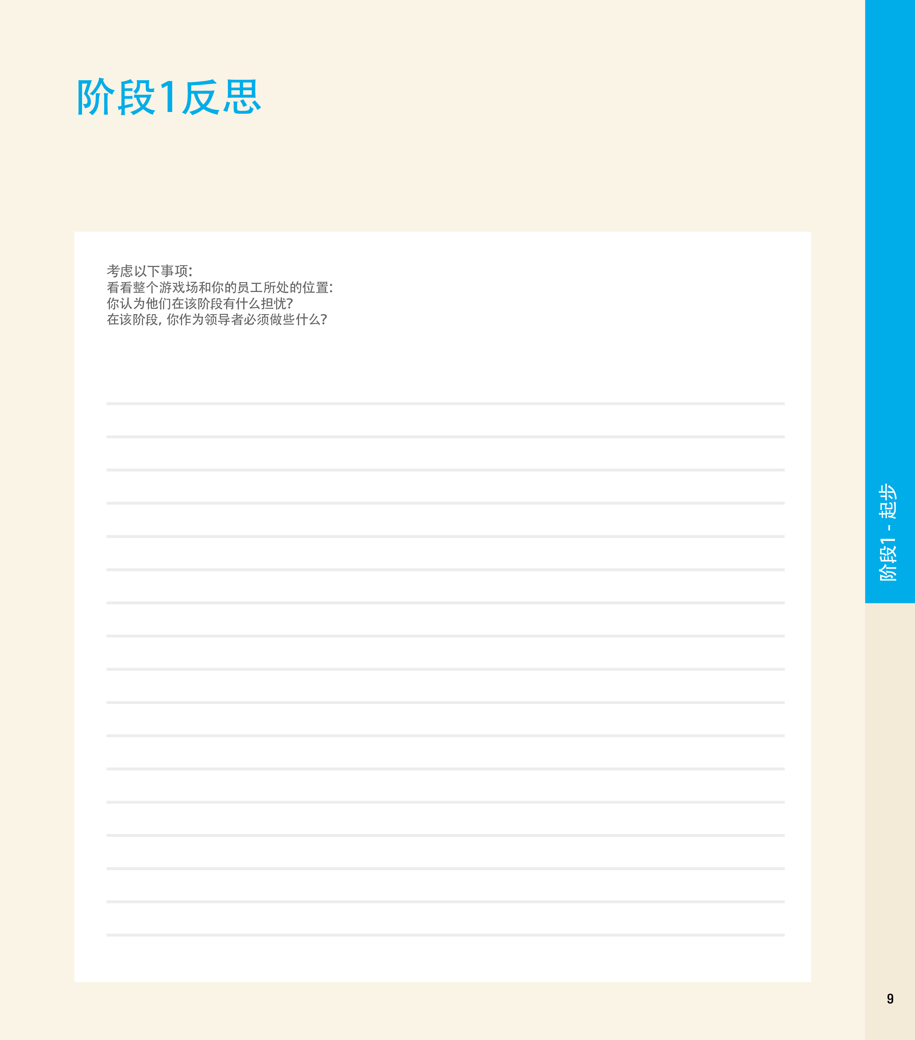
起步阶段介绍
阅读第8页
阅读本阶段介绍， 并记下你的任何反思。
“关于此次变革，你的目标是什么？”
“你的员工将如何反应？”

Slide 24
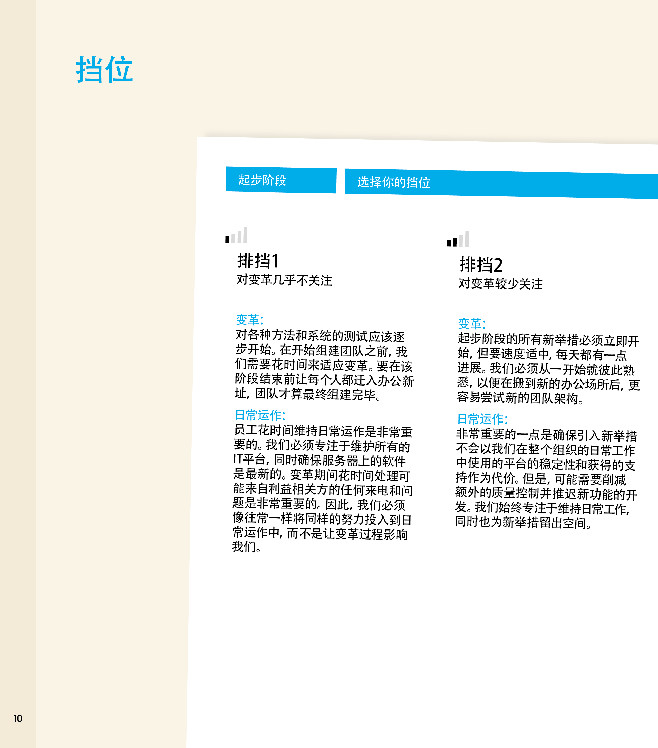
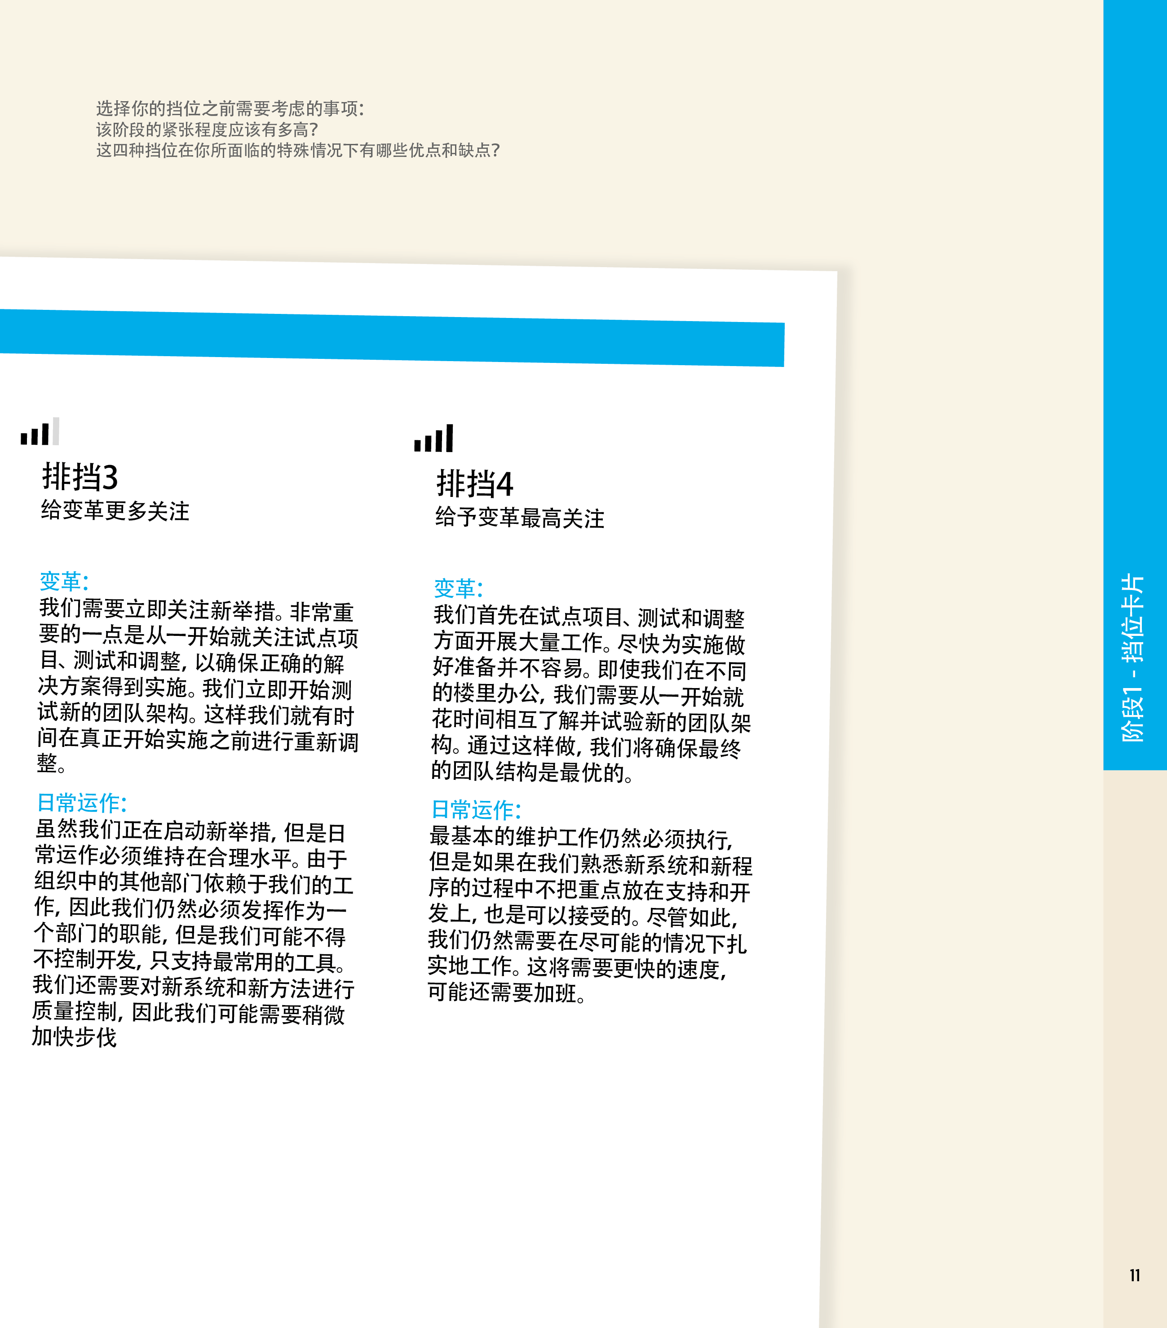
选择挡位
阅读第10-11页
各自阅读挡位的选择部分，并思考你的观点。
当整个小组都准备好后，讨论并选择你们一致认同的挡位。
然后打开挡位卡片，根据结果移动棋子和巴士。
请考虑以下内容：
你所处的阶段、你领导的人、你想创造成果的雄心以及你会遇到的抵制。

Slide 25
选择领导力行动
阅读第12-13页
你现在必须选择你的4个领导力行动以及执行这些行动的顺序。
首先各自制定计划。
然后一起讨论并商定一个计划。
请考虑以下内容：
你所处的阶段、你领导的员工的个性，你想创造成果的雄心以及你要应对的抵制等级。

Slide 26
执行你的计划
现在打开你的行动卡片（一次打开一张），阅读发生了什么，并根据结果移动棋子和巴士。
如果需要，你可以更改你的计划并选择新的行动。
注意：行动卡片一旦打开，将无法撤消！

Slide 27
反思
讨论你的计划和你的行动结果
“为什么你选择了这个挡位和这张
行动卡片？”
“哪些运行良好？哪些没有按计划进行？”
“你进行的哪一次对话是最鼓舞人心的？”

Slide 29
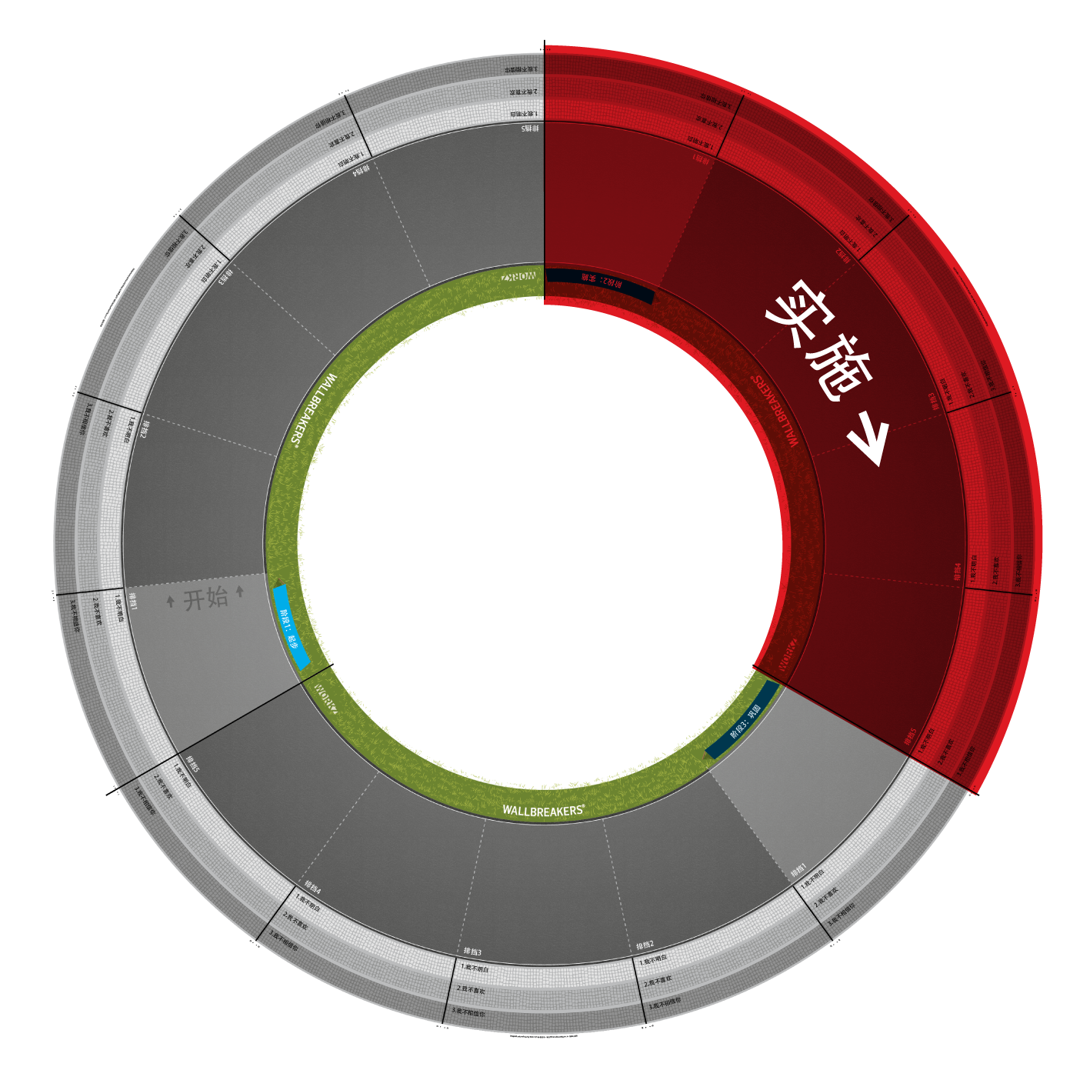

Slide 30
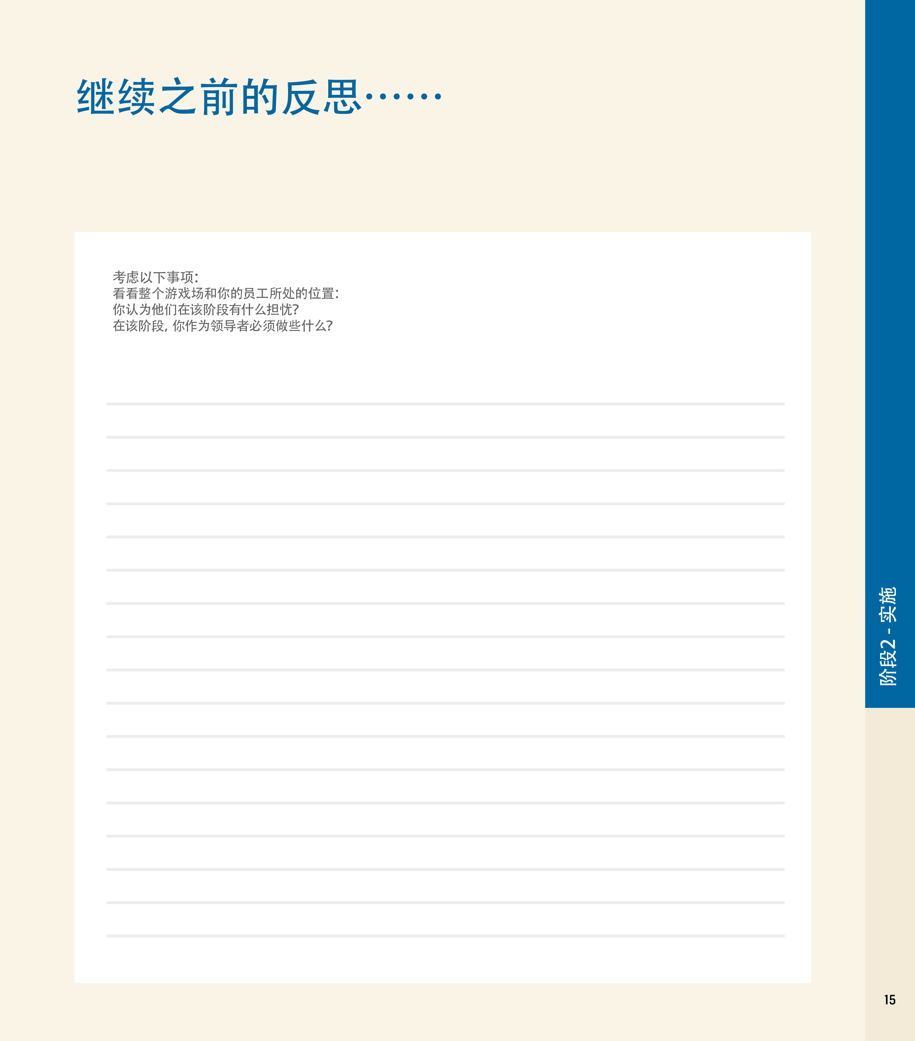
实施阶段介绍
阅读第8页
阅读本阶段介绍，
并记下你的任何反思。
“关于此次变革，你的目标是什么？”
“你的员工将如何反应？”

Slide 31
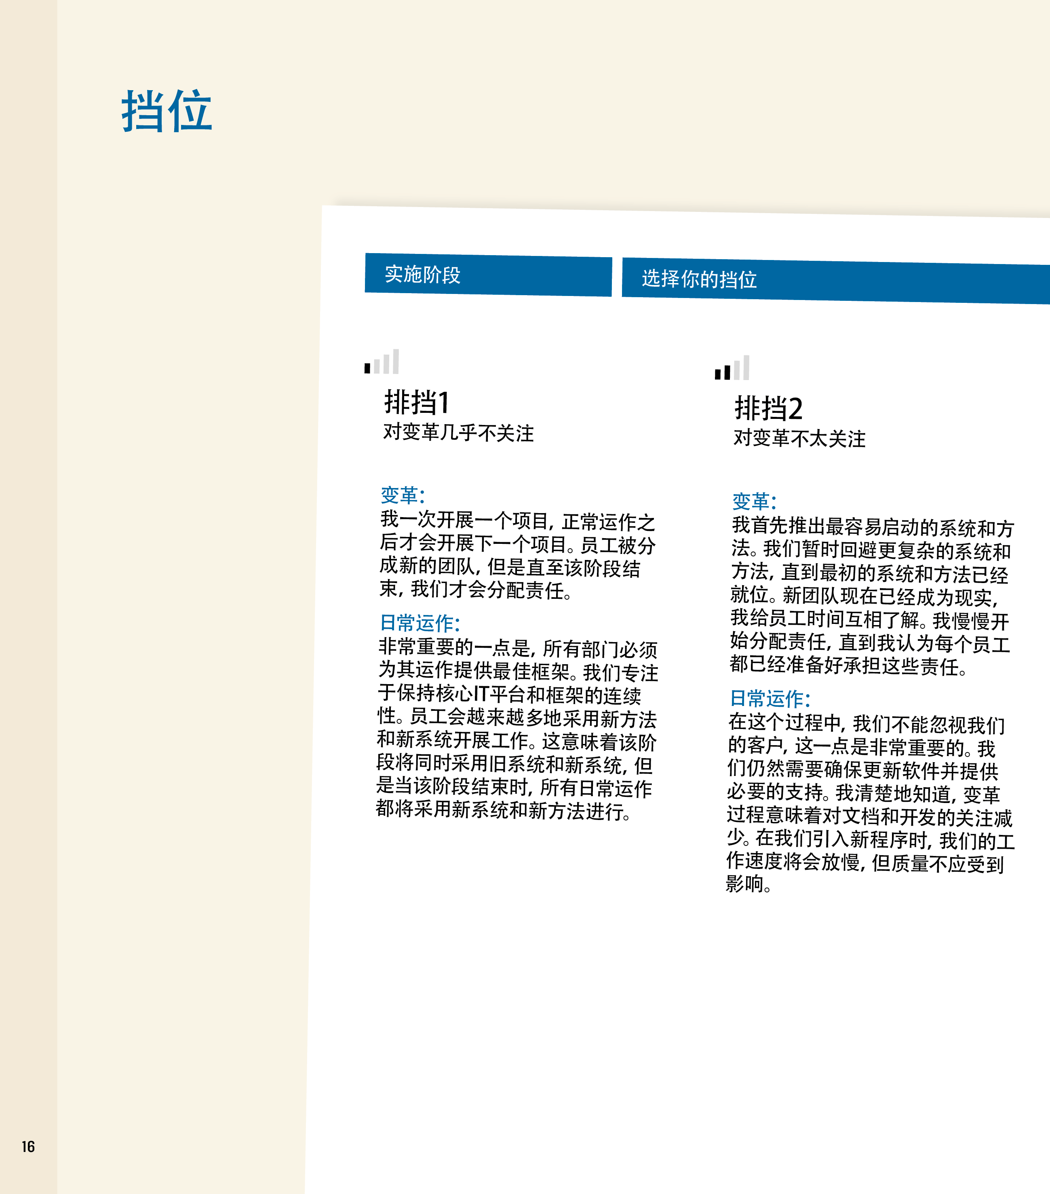
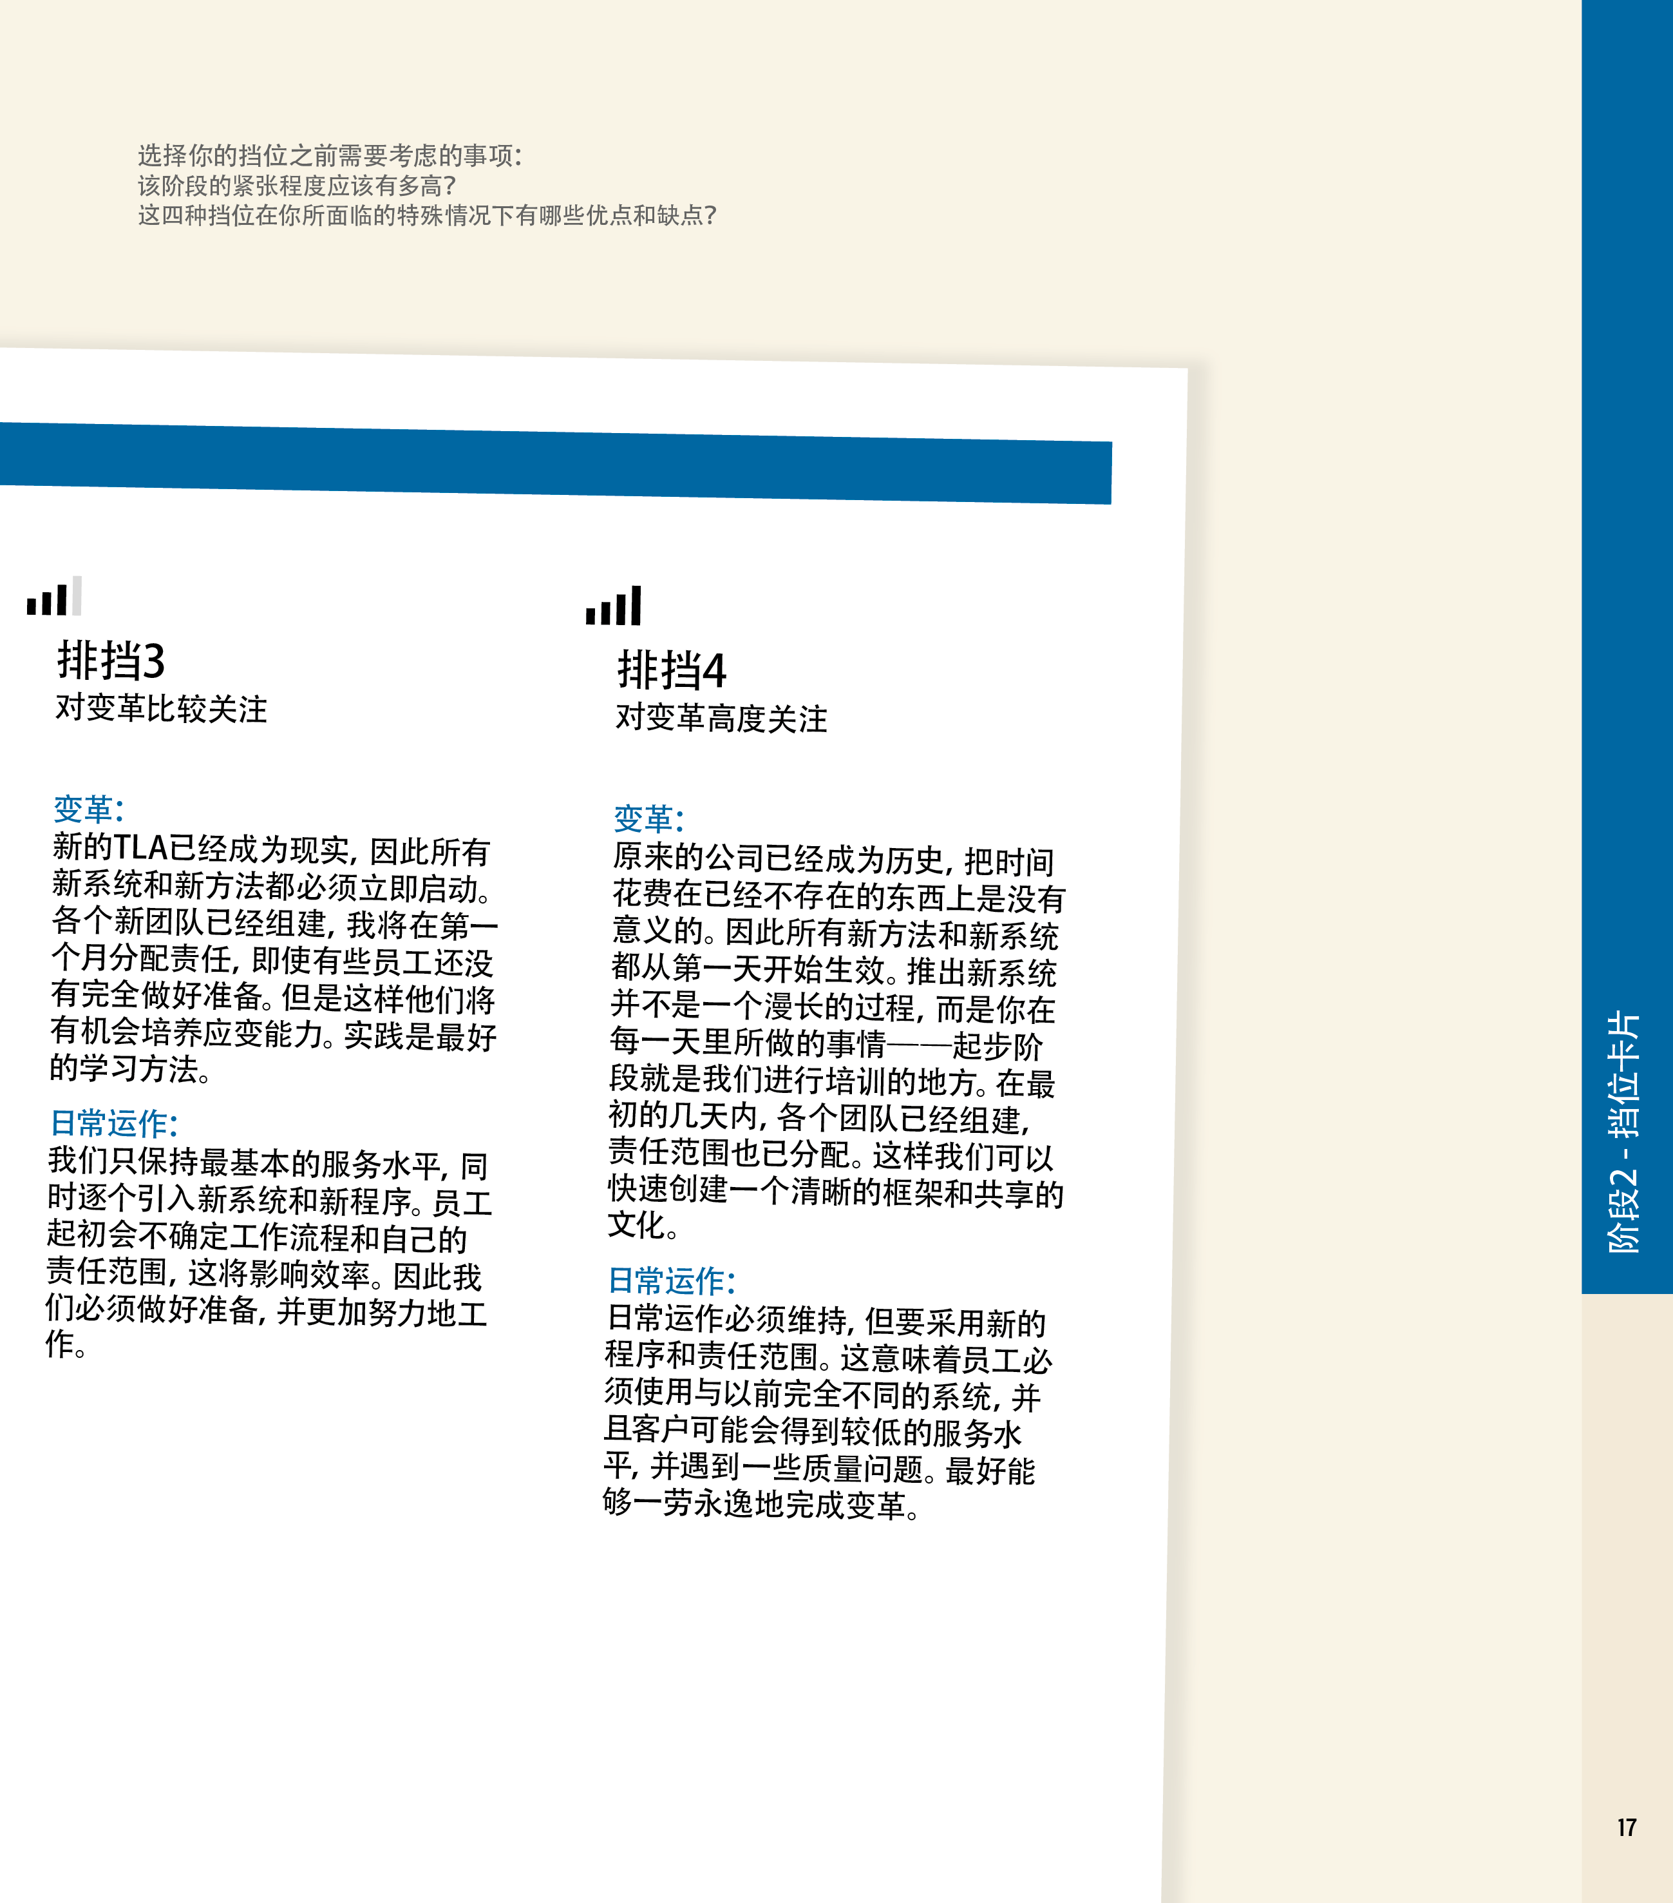
选择挡位
阅读第10-11页
各自阅读挡位的选择部分，并思考你的观点。
当整个小组都准备好后，讨论并选择你们一致认同的挡位。
然后打开挡位卡片，根据结果移动棋子和巴士。
请考虑以下内容：
你所处的阶段、你领导的人、你想创造成果的雄心以及你会遇到的抵制。

Slide 32
选择领导力行动
阅读第12-13页
你现在必须选择你的4个领导力行动以及执行这些行动的顺序。
首先各自制定计划。
然后一起讨论并商定一个计划。
请考虑以下内容：
你所处的阶段、你领导的员工的个性、你想创造成果的雄心以及你要应对的抵制等级。

Slide 33
执行你的计划
现在打开你的行动卡片（一次打开一张），阅读发生了什么，并根据结果移动棋子和巴士。
如果需要，你可以更改你的计划并选择新的行动。
注意：行动卡片一旦打开，将无法撤消！

Slide 34
反思
讨论你的计划和你的行动结果
“为什么你选择了这个挡位和这张
行动卡片？”
“哪些运行良好？哪些没有按计划进行？”
“你进行的哪一次对话是最鼓舞人心的？”

Slide 36
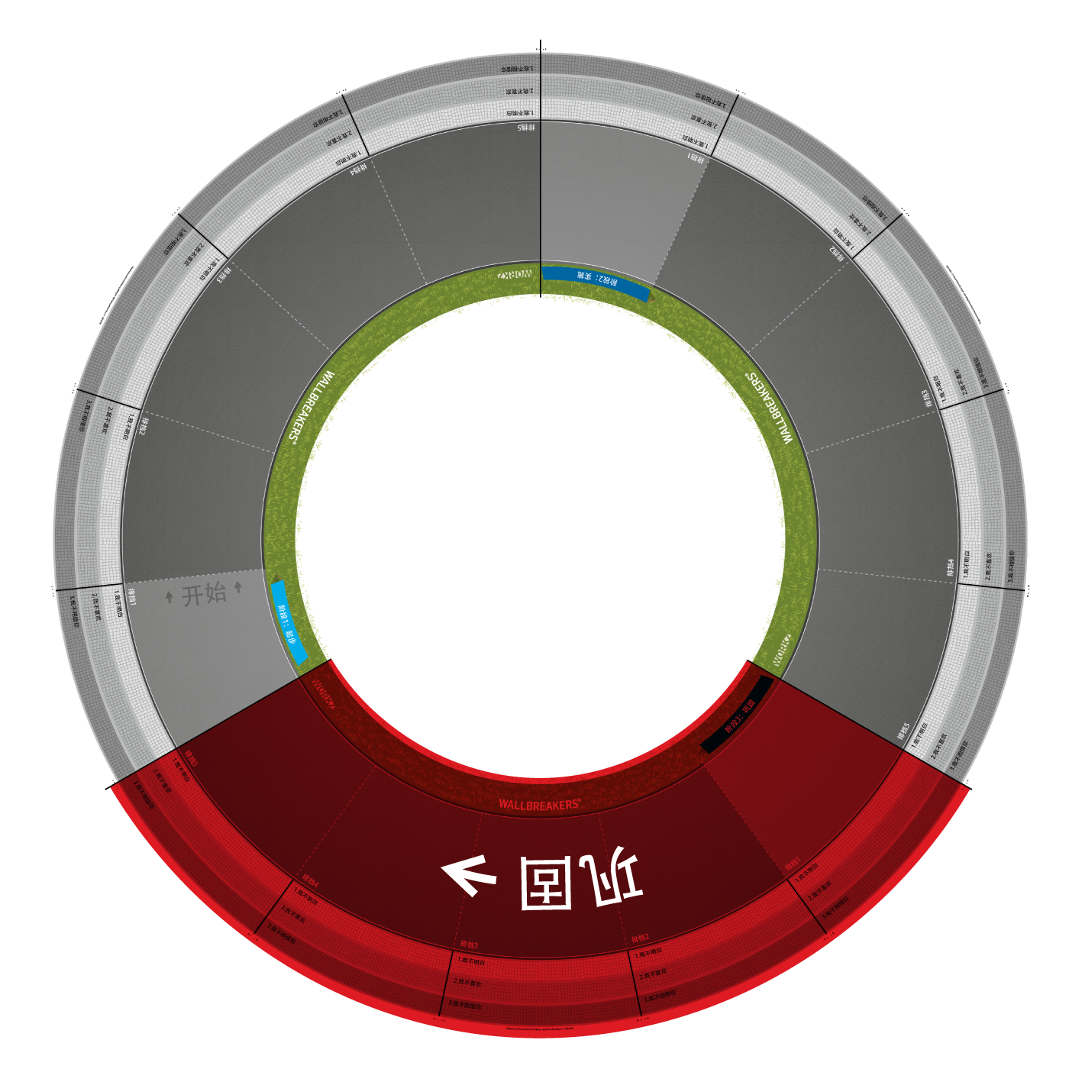

Slide 37
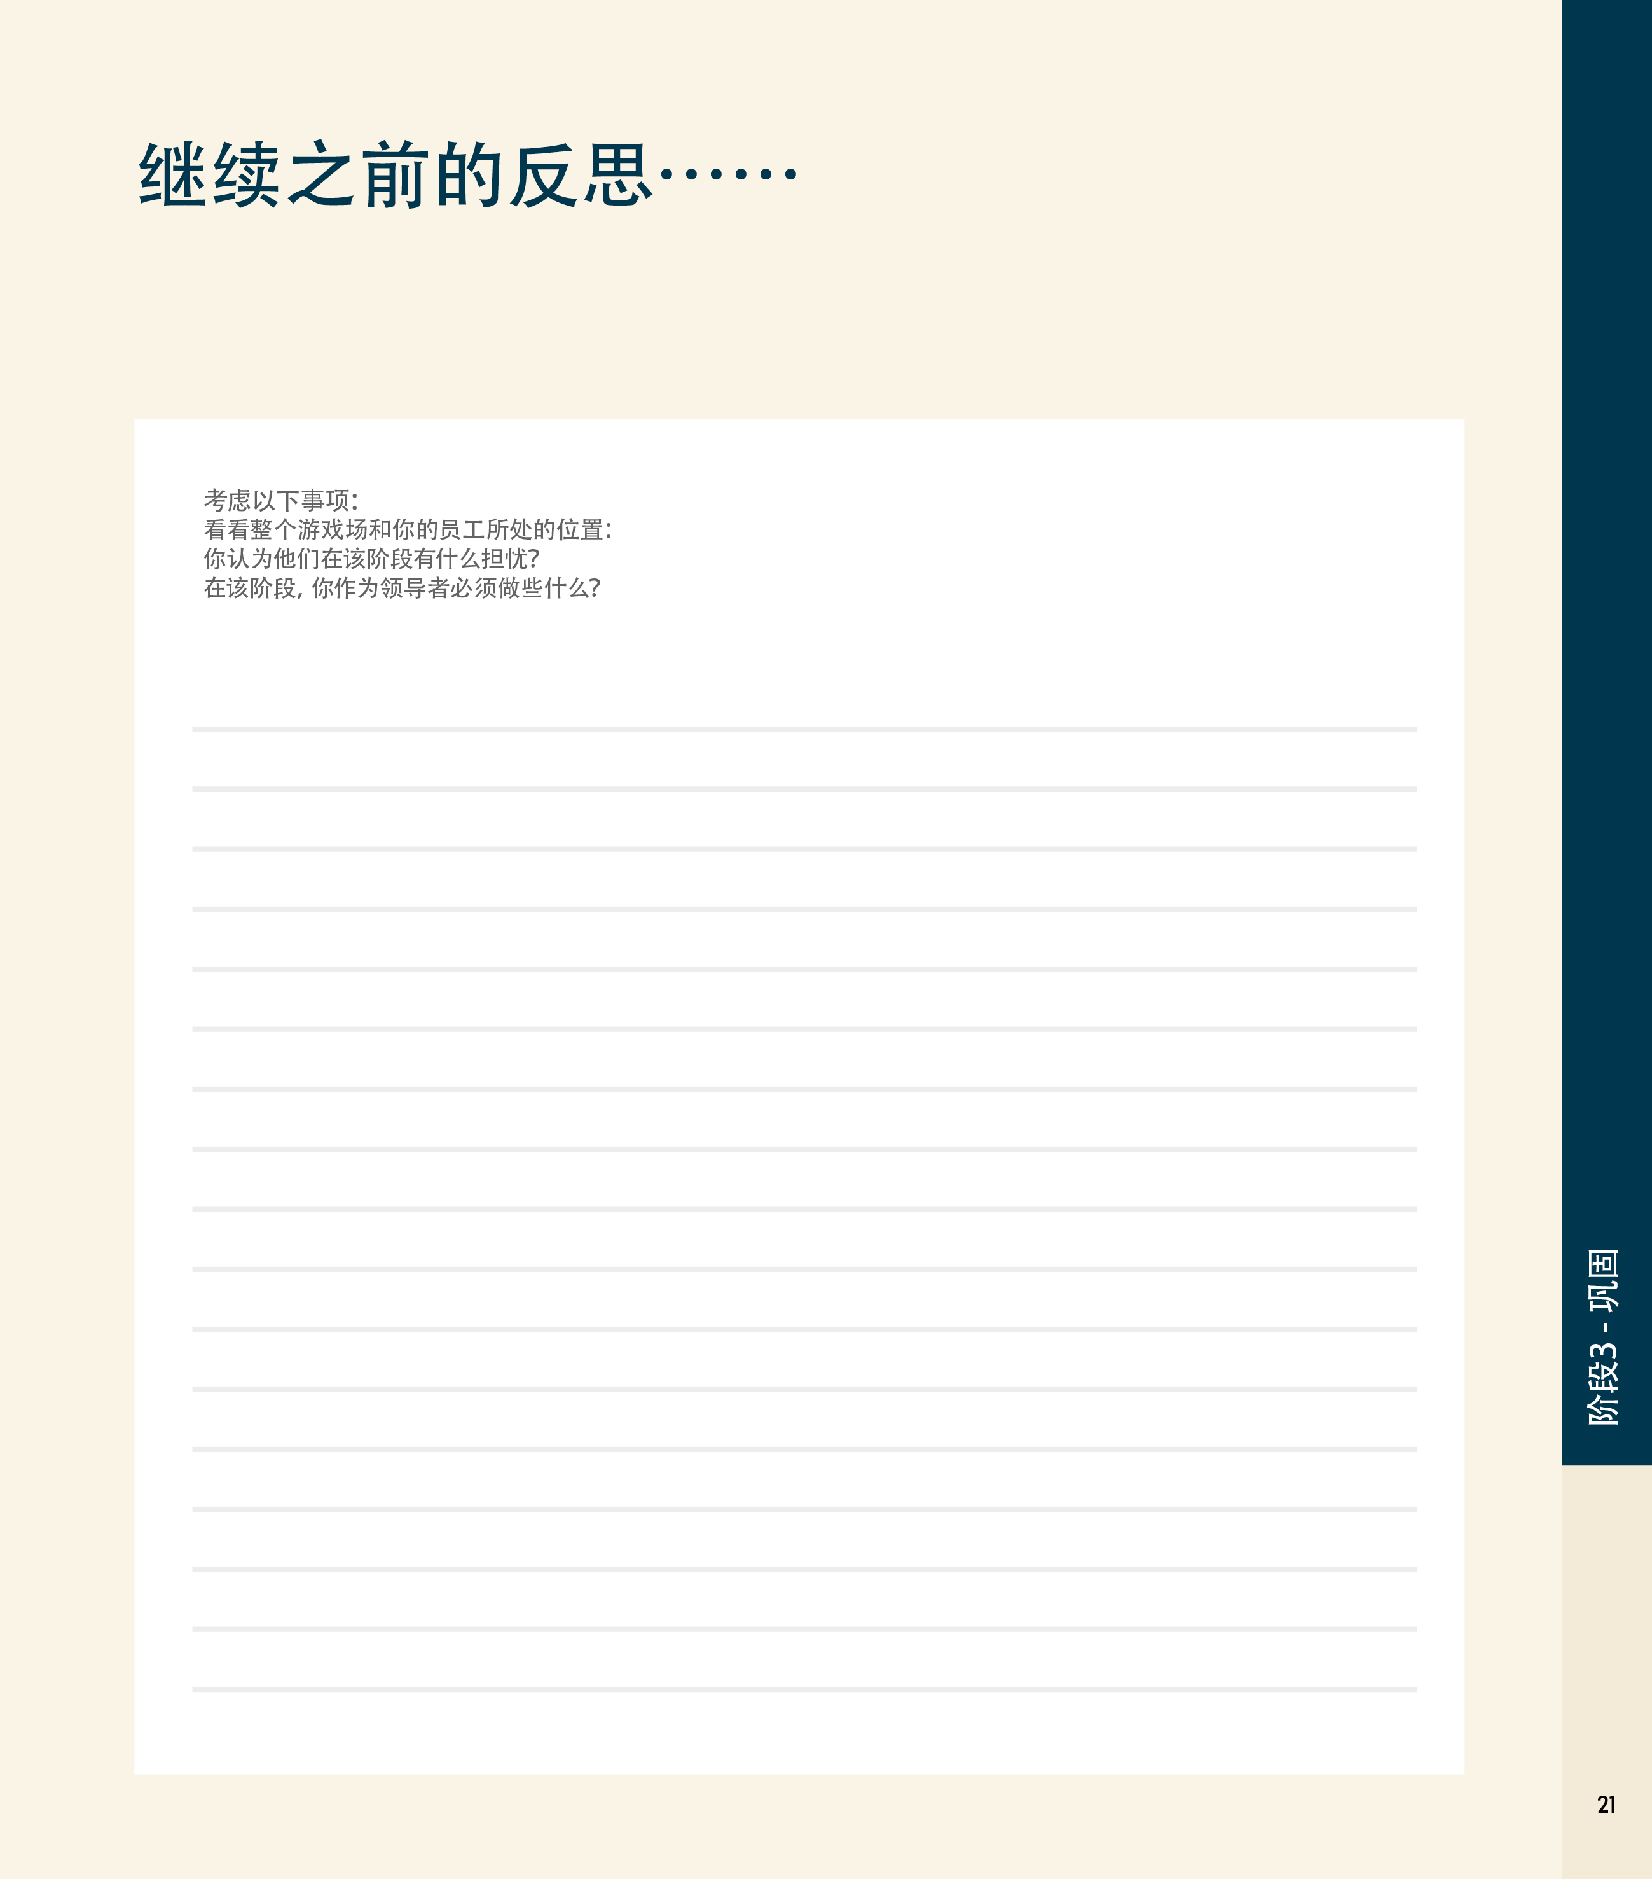
巩固阶段介绍
阅读第8页
阅读本阶段介绍， 并记下你的任何反思。
“关于此次变革，你的目标是什么？”
“你的员工将如何反应？”

Slide 38
选择挡位
阅读第10-11页
各自阅读挡位的选择部分，并思考你的观点。
当整个小组都准备好后，讨论并选择你们一致认同的挡位。
然后打开挡位卡片，根据结果移动棋子和巴士。
请考虑以下内容：
你所处的阶段、你领导的人、你想创造成果的雄心以及你会遇到的抵制。

Slide 39
选择领导力行动
阅读第12-13页
你现在必须选择你的4个领导力行动以及执行这些行动的顺序。
首先各自制定计划。
然后一起讨论并商定一个计划。
请考虑以下内容：
你所处的阶段、你领导的员工的个性、你想创造成果的雄心以及你要应对的抵制等级。

Slide 40
执行你的计划
现在打开你的行动卡片（一次打开一张），阅读发生了什么，并根据结果移动棋子和巴士。
如果需要，你可以更改你的计划并选择新的行动。
注意：行动卡片一旦打开，将无法撤消！

Slide 41
反思
讨论你的计划和你的行动结果
“为什么你选择了这个挡位和这张
行动卡片？”
“哪些运行良好？哪些没有按计划进行？”
“你进行的哪一次对话是最鼓舞人心的？”

Slide 42
谢谢！

Slide 43
反思实例

Slide 44
对变革的反思 – 暖场环节
各自考虑积极的变革经历，无论是作为领导者还是观察者。
在你的小组内分享并捕捉关键的知识。
在进行Wallbreakers时请记住这些要点！
“发生了什么事情？”
“成功的关键因素是什么？”

Slide 45
对变革领导力的反思
在小组中讨论变革领导力的三个组成部分各自的作用。
本阶段中，对于以下内容，你的主要结论是什么？
变革节奏的作用
抵制的作用
领导力的作用
写在卡片纸上。
每张卡片上写一条结论！

Slide 46
回到现实
各自考虑以下内容：
根据你今天的讨论，考虑以下问题：
与你身旁的人分享这些行动要点，并相互提供反馈。
“当你回到公司，你可以首先采取的具体行动是什么？”
“你需要帮助吗？谁可以帮助你？

Slide 47
理论与背景

Slide 48
关于变革游戏
重点在于人。
基于变革管理、领导力和个性类型的理论，包括John Kotter、Rick Maurer、Daniel Goleman和MBTI。
涉及变革过程：
变革过程的三个不同阶段。
了解抵制情况。
每个人对变革的反应各不相同。
领导力模拟基于一个案例：大型IT服务公司TLA收购规模较小的Nordicon。
侧重于分享经验教训、关注点和良好的建议。
Notes:
For introducing the game or for presenting the game for internal or external customers.

Slide 49
John Kotter：领导变革的八个阶段
制造紧迫感。
建立一支强有力的指导团队。
制定变革愿景和战略。
沟通变革愿景。
授权员工针对愿景开展广泛的行动。
取得短期成效。
巩固成果并进一步推进变革。
将新的方式固定在企业文化中。
资料来源：John Kotter：《领导变革》（Leading Change）（1995）。

Slide 50
John Kotter：八个易犯的错误
过于自满。
未能建立一支强有力的指导团队。
低估愿景的力量。
愿景沟通不足。
允许阻止实现新愿景的障碍存在。
未能取得短期成效。
在胜利到来之前就庆祝胜利。
忽视将新的方式固定在企业文化中的重要性。
资料来源：John Kotter：《领导变革》（Leading Change）（1995）。

Slide 51
了解变革过程
自我意识
了解自己在变革过程中的偏好以及员工的偏好。
先见
计划变革，计划领导力，并预见可能的障碍。
设法了解不同个体如何采取行动和反应。
观察和分析团队行为。
了解组织环境中的变化。
个人能力
社交能力
意识
自我意识
社会意识
行动
自我管理
社交技能
资料来源：Daniel Goleman：《情商》（Emotional Intelligence）（1995）。

Slide 52
影响他人和工作氛围
六种领导风格一览
 | 指令型 | 愿景型 | 关系型 | 民主型 | 定调型 | 辅导型
别称 | 强制型/指示型 | 权威型/魅力型 | 亲和型 | 参与型 | 领跑型 | 支持型
本质 | 要求立即采取行动 | 动员员工向着愿景努力工作 | 创造情感纽带与和谐 | 通过参与建立支持和归属感 | 推动较强的节奏和期望值 | 帮助员工发展和成长
一句话描述 | “照我说的做！” | “跟我来” | “你觉得怎么样？” | “你的想法是？” | “现在开始模仿我的方式去做” | “试试这个”
蕴含的情商能力 | 驱动力、主动性、自控力 | 自信、同理心、变革催化能力 | 同理心、建设关系能力、沟通能力 | 合作能力、团队领导力、沟通能力 | 勤勉、成就导向、主动性 | 培养他人的能力、同理心、自我意识
最合适的运用场合 | 发生危机时扭转局面、应对问题员工 | 当变革需要新的愿景，或需要明确的发展方向时 | 恢复团队凝聚力；在高压环境下鼓舞员工士气 | 争取员工支持和建立共识；让优秀员工献计献策 | 领导一支主动性高、专业能力强的队伍，快速取得业绩 | 帮助员工提高业绩或发展长期优势
对工作氛围的整体影响 | 负面 | 极其正面 | 正面 | 正面 | 负面 | 正面
Daniel Goleman

Slide 53
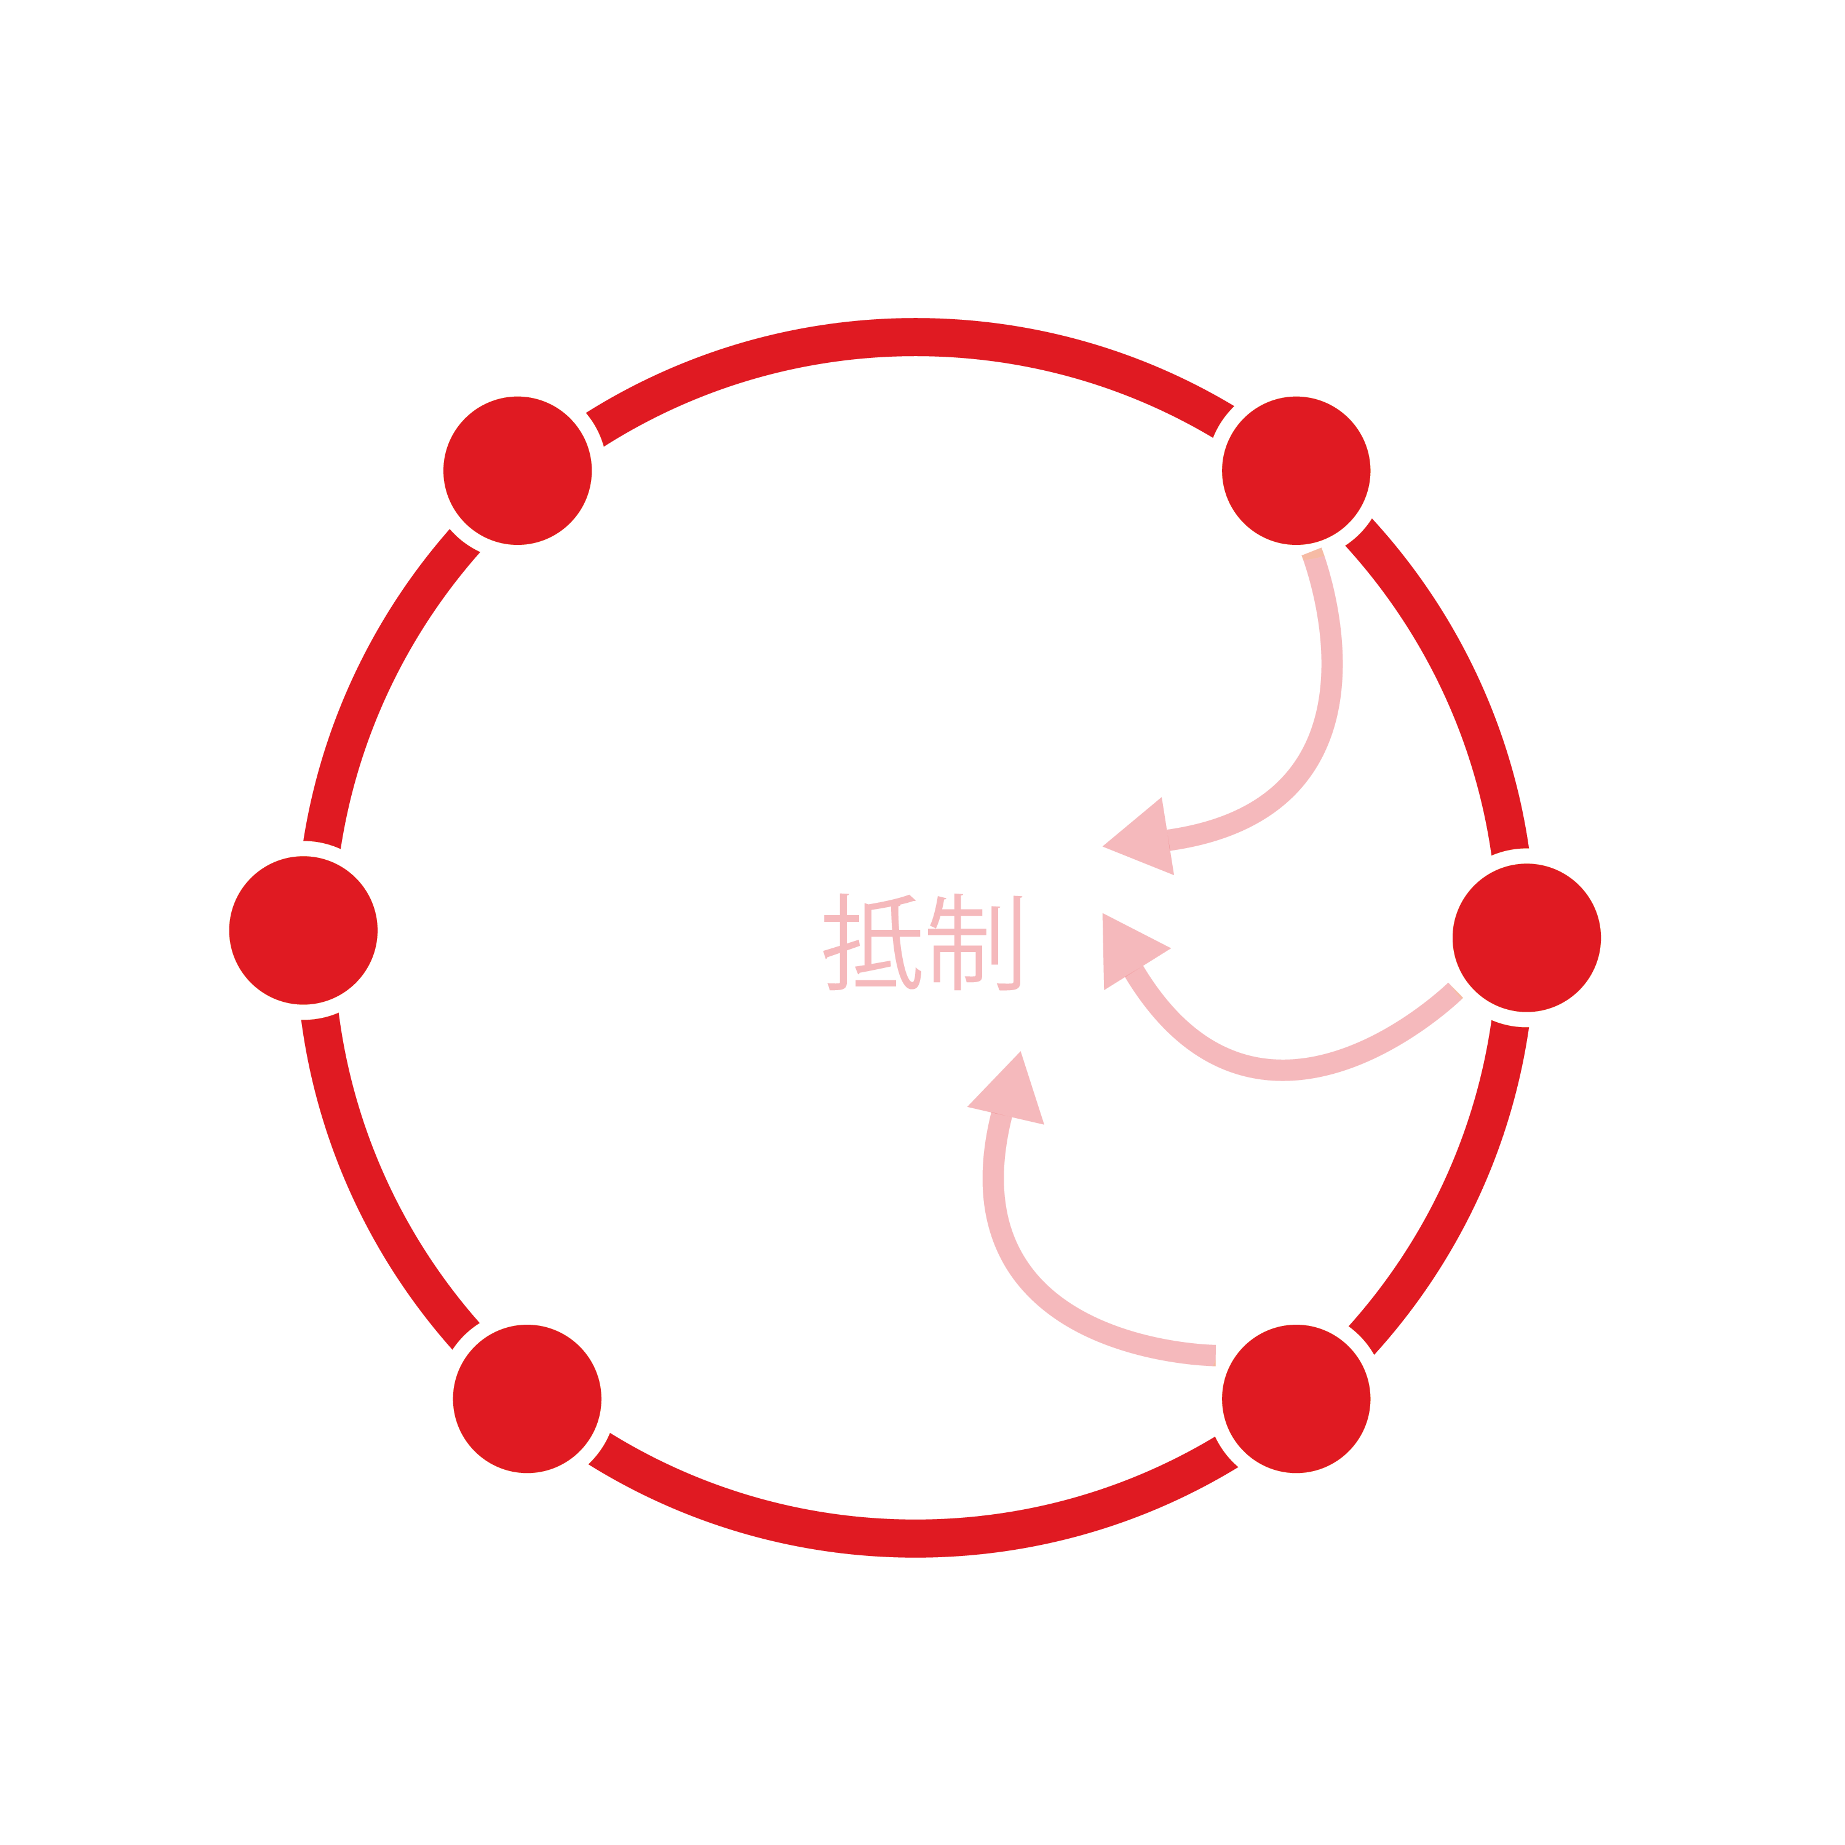
变革循环 - 变革的不同阶段
是时候前进了
减少必然性。一旦有必要进行新的变革，就应该避免守旧。
在黑暗中
变革的需求并不明显。
结果
这些变革必须成为人们思考和行动中不可分割的一部分。持续感受到必然性和管理支持是至关重要的。
看到挑战
为了让人们认识到对变革的需求，建立一个引人注目的变革理由至关重要。
推进
新的变革举措需要在管理层的大力支持下实施。与最重要的利益相关者保持对话。
开始
为变革建立一个框架。让最重要的利益相关者参与到这个过程中。创建一个他们可以施加影响的框架。

